Slide 1
Educación y agencia negra: revisitando experiencias Amefricanas
Dra. C. Rosa Campoalegre Septien
Cuba, 2023

Slide 2
Nuestra agenda
A debate
Posicionamiento
Barreras
Recomendaciones
Buenas prácticas

Slide 3
Recomendación: ¿Etnoeducación o educación antirracista?
4
No es solo
Política pública “intercutural”, es reparación histórica
De/ para grupos étnicos (los otres), es para todes
Prácticas aisladas, es movimiento
Es educación antirracista.

Slide 4
Barreras múltiples en intersección y crecientes
Racismo estructural y sistémico
Invisibilización
Políticas y económicas
Epistémicas
Tecnológicas y mediáticas
Me detengo en estas, pero hay muchas más.

Slide 5
Un camino de tropiezos y resistencias
Acceso
Permanencia
Egreso
Empleo
¿Calidad educativa?: de/construyendo….

Slide 6
No es posible
(…) superar los grandes desafíos que enfrenta la región, profundamente agudizados en el contexto de la Pandemia, y avanzar hacia la igualdad en la senda de un desarrollo inclusivo como pilar fundamental de un nuevo modelo de desarrollo sostenible, sin emprender acciones decididas para avanzar en el reconocimiento, protección y garantía de los derechos de la población afrodescendiente. (CEPAL, 2020)

Slide 7
Buenas prácticas: Programa “Más allá del Decenio” (2016-2030)
Formación
Producción
Difusión
Programa académico y de lucha antirracistas, con voz propia.
CONOCIMIENTOS
Un segundo Decenio Afro

Slide 8
Creando nuevos espacios: Tejiendo redes
Red Internacional de voces afrofeministas

Slide 9
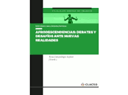
Produciendo
giros epistémicos y políticos
2022
2020
2018
2019
ya viene otro
2017
2023

Slide 10
Recomendación: A los Estados y a todo el sistema de Naciones Unidas
1
Vestir de negro los objetivos 2030 con las demandas de los pueblos afrodescendientes, desterrar al Estado no docente. Ubicar la educación antirracista como eje trasversal decisivo del desarrollo sostenible en clave de derechos humanos e interseccional. Cumplir la recomendación UNESCO acerca del estudio de la historia de África. Romper el cerco o el silencio.

Slide 11
Recomendación : UNESCO
2
Vamos a colaborar
Mayor articulación con la UNESCO como mecanismo central de Naciones Unidas en este campo. Identificar y acreditadar proyectos educativos afrocentrados, que hoy viven en la clandestinización. Crear un Fondo Internacional especial para ello. Elaborar el protocolo internacional contra el racismo en la diversidad de ámbitos educativos.

Slide 12
Recomendación
3
Este Fondo debe también dar apoyo y realizar acciones de protección jurídica a los emprendimientos afrodescendientes articulado con acciones educativas a escala local, nacional, regional y global. Priorizar a las mujeres y juventudes. Promover la creación y el sostenimiento de mesas de trabajo entre los afroemprendimientos, autoridades e instituciones escolares.

Slide 13
Recomendación : de/construir el derecho a la educación
4
Vamos a colaborar
Construir una plataforma común para transitar a un sistema internacional integrado de educación antirracista, con voz propia, basado en la reparación histórica, la articulación entre academias y activismo, el diálogo político multiagencial y la transformación de las condiciones de vida de los pueblos afrodescendientes. A tales efectos solicitamos que el Foro Permanente y este grupo de expertos convoquen a una Cumbre mundial de Educación antirracista, con sede en Colombia que promueva jerarquizar ese derecho en la declaración internacional de los pueblos afrodescendientes.

Slide 14
Recomendación
5
Fortalecer el papel de las juventudes afrodescendientes mediante variadas iniciativas. Rescatamos la significación de los palenques y parques “etnoeducativos” como la experiencia colombiana, los niveles de integración de Ecuador y el tejido de redes educativas antirracistas afrodiaspóricas desde Colombia, Brasil, Argentina, Ecuador, Uruguay, México y Cuba.

Slide 15
Recomendación
6
Construcción de un currículo antirracista básico en todos los niveles educativos que parta del conocimiento ancestral y sus lecciones ante la crisis global racializada, feminicida y juvenicida. Unido a un estatuto para docentes y bibliografía afrocentrada.
Denunciar, sancionar, frenar la violencia escolar racista de estudiantes, docentes , familias y autoridades gubernamentales.
7

Slide 16
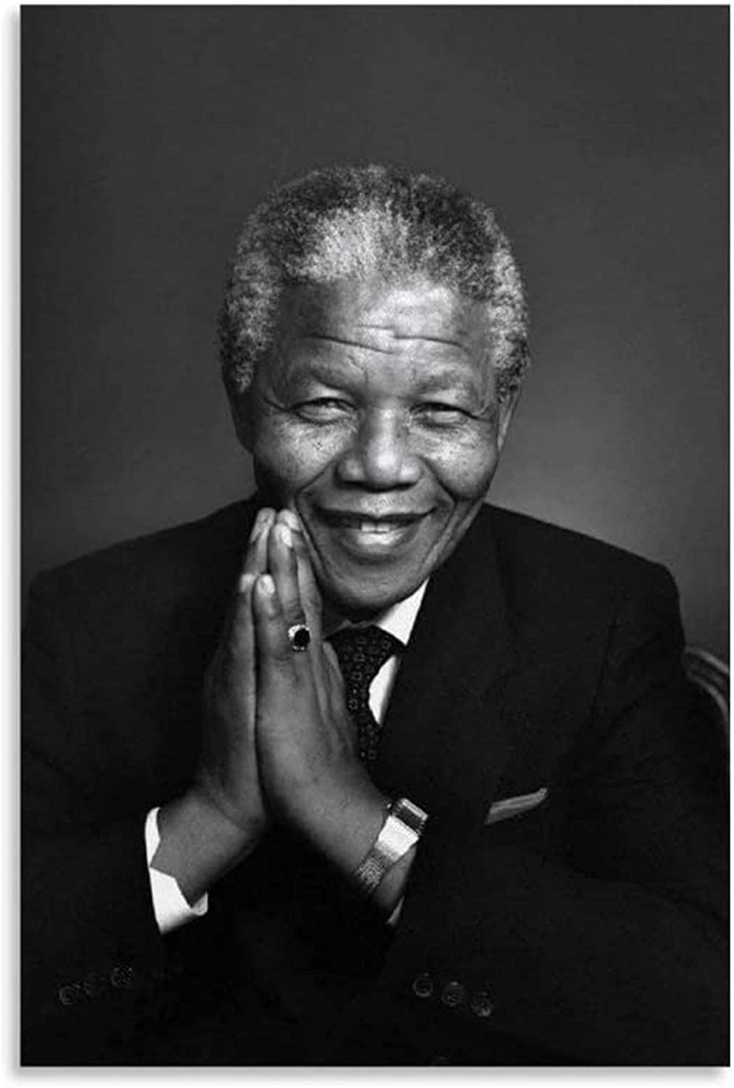
De/construcción de la agenda antirracista postpandemia en un contexto de reconfiguración del racismo
Los viejos métodos son hoy suicidas” (Mandela, 2012)
TODES

